Slide 1
빅데이터를 활용한 스마트 도시관리
조장 : 김민우
응원이 : 김창인
낙서쟁이 : 오은석
프로서치러 : 이병남

Slide 2

빅데이터를 활용한 스마트 도시관리

Slide 3

목차
A table of Contents
1.
빅데이터 시대의 도래
2.
도시 문제 해결을 위한 빅데이터 활용 사례
3.
빅데이터 시대에서의 스마트 물류
4. 빅 데이터 활용 모델 - 주택분야

Slide 4

Part 1
빅데이터 시대의 도래

Slide 5
빅데이터 시대의 도래
빅데이터에 대한 관심 증대
빅데이터에 대한 보고서와 정책들을 시장 분석기관, 정부기관 등에서 경쟁적으로 제시하고 있다.
빅데이터란
가치 있는 정보를 추출하고 이를 바탕으로 생성된 지식을 활용해 문제에 능동적으로 대응하거나 변화를
예측하는 기술을 말한다.

Slide 6

Part 2
도시 문제 해결을 위한 빅데이터 활용 사례

Slide 7
도시문제에 대한 빅데이터 적용 방법
홍수, 침수지역 발생 : SNS를 통해 침수 지도 작성 및 실시간 전파
교통 혼잡에 따른 소통 문제 : 실시간 교통 정보 제공, 예측 교통 정보 제공
에너지 전력 문제 : 실시간 사용량 체크, 고객 중심의 합리적 에너지 소비 유도
낙후지역 개발 : 지역 주민의 다양한 생활 데이터 분석을 통한 맞춤형 도시 개발

Slide 8
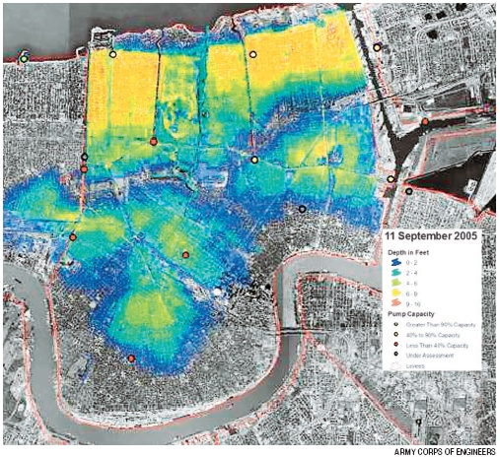
침수지역지도
홍수, 침수지역 발생 : SNS를 통해 침수 지도 작성 및 실시간 전파

Slide 9

Part 3
빅데이터 시대에서의 스마트 물류

Slide 10
빅데이터와 스마트 물류
막대한 데이터와 화물의 물동 예측을 통해 오류 제거할 수 있다.
빅데이터와 물류가 만나면서 흐름에 대한 예경보가 가능하다.
빠르고 합리적인 물류 배송 계획을 수립할 수 있다.
교통수단이나 노선 최적화가 가능하다

Slide 11

Part 3,
제목을 입력하세요
Part 4
도시 문제 해결을 위한 빅데이터 활용 사례

Slide 12
빅데이터 활용 모델 – 주택분야 예
국가공간정보유통시스템(www.nsic.go.kr)에서 전수 조사하여 빅데이터를 공개
공공데이터포털 : 전국개별주택가격정보표준데이터 (data.go.kr)

Slide 13
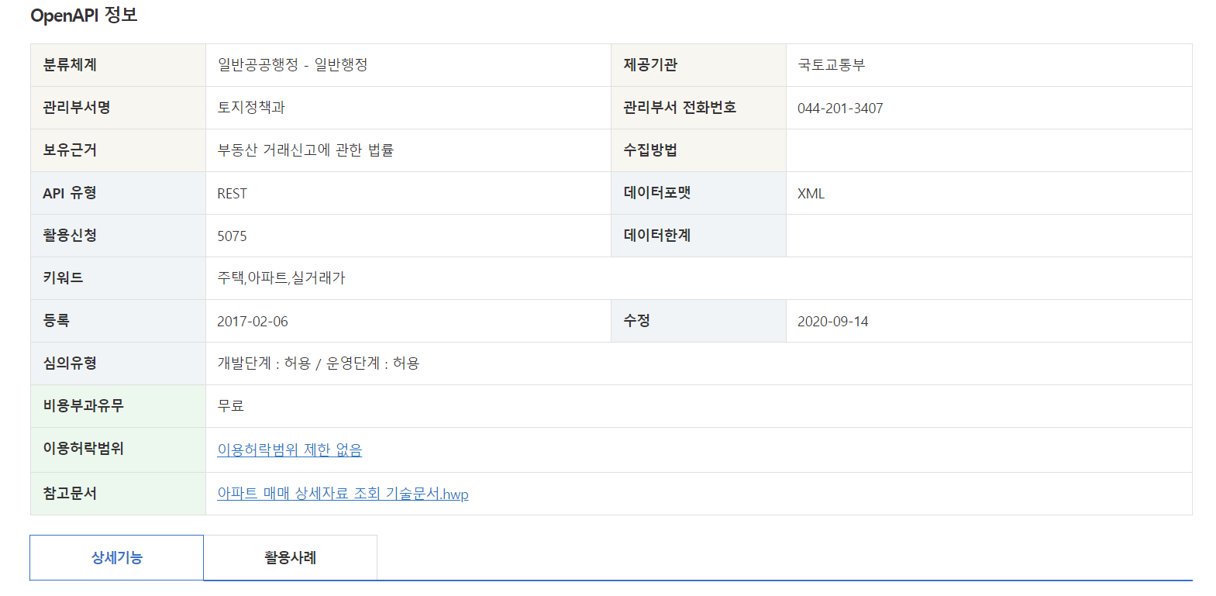
빅데이터 활용 주택분야 예시

Slide 14

빅데이터를 이용한 일자리 프로젝트
1. 우리가 쉽게 접할 수 있는 주택 빅데이타와 일자리 빅데이터에 접속해서 필요한 자료를 분석
2. 새내기가 스펙을 쌓아서 취업과 생활을 병행하기 위하여 정책적 제도적 기반을 만들어 줄 필요가 있다는 것을 알게 되었다.
3. 효과:
ㄱ. 언택트 시대에 걸어서 출근을 이라는 모토로 주택과 일자리 관련하여 각 다른기관에 산재한 정보의 통합 및 제공
ㄴ. 수요자(청년구직자) - 콩나물 시루, 속터지는 도로에서 벗어나 능력 하나로만 지역적 한계를 벗어날 수 있음.

Slide 15
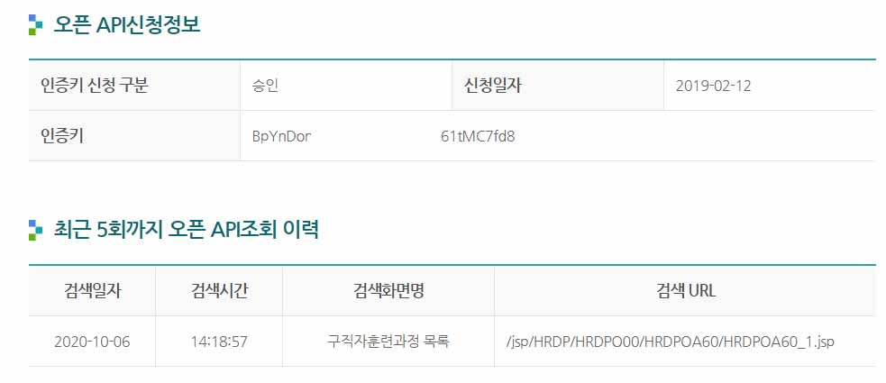
빅데이터를 이용한 일자리 데이터 예시

Slide 16

경청해주셔서 감사합니다.

